Slide 1
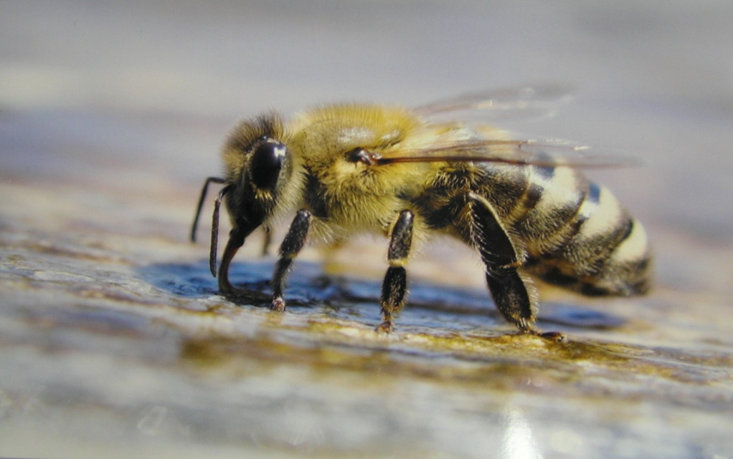
SPOZNAJMO
SVET ČEBEL
Kranjska čebela ali sivka

Slide 2
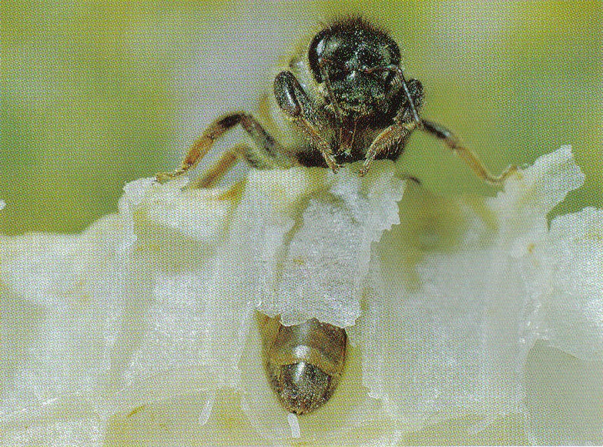
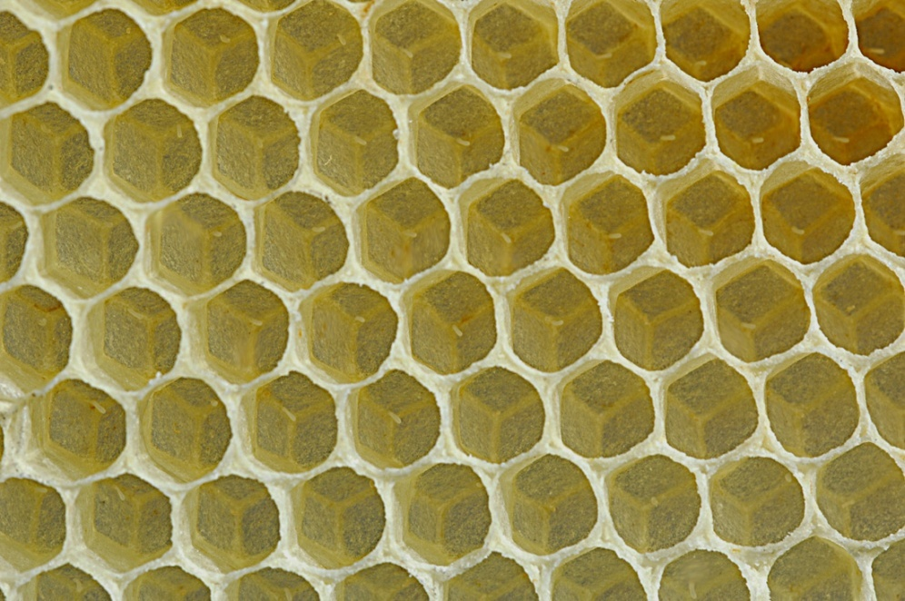
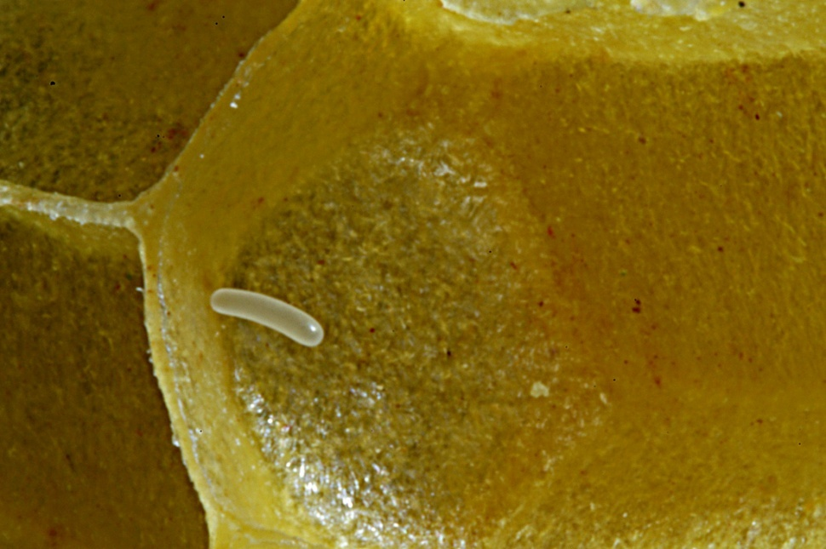
RAZVOJ ČEBELE
MATICA LEŽE JAJČECA
ZALEŽENA JAJČECA V CELICAH SATJA

Slide 3
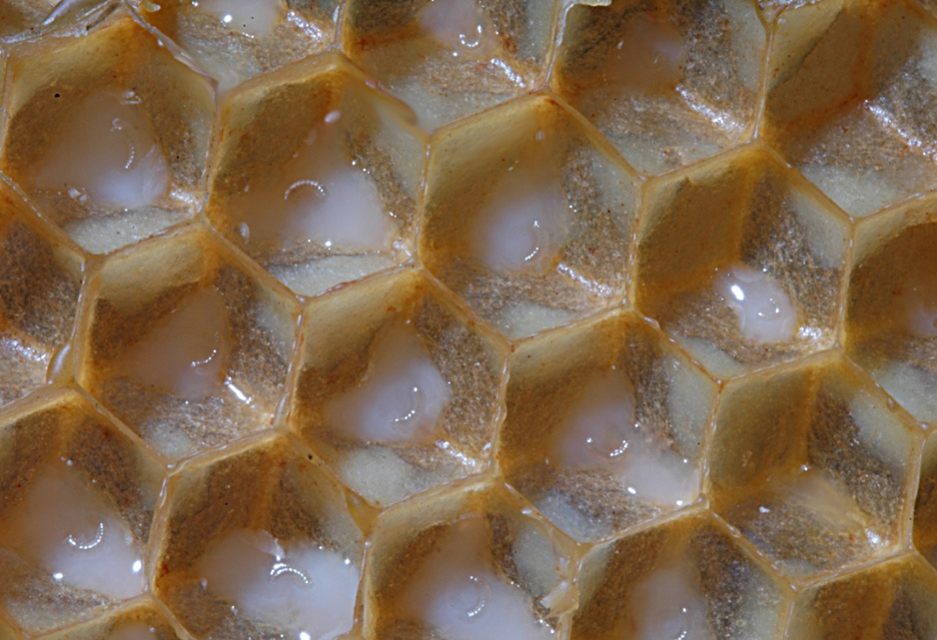
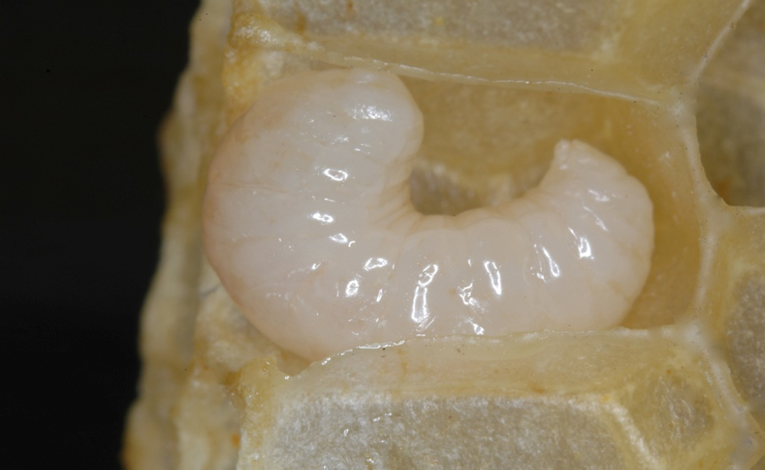
IZ JAJČEC SO SE RAZVILE LIČINKE

Slide 4
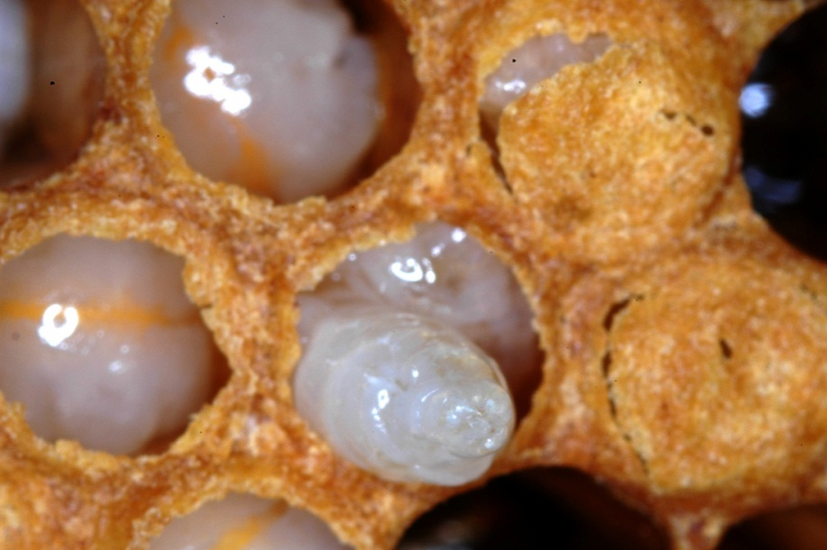
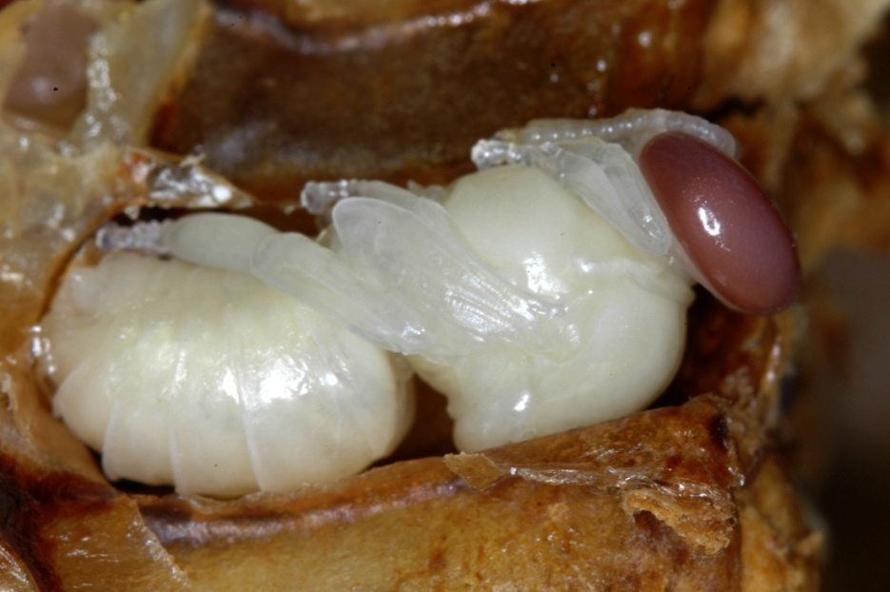
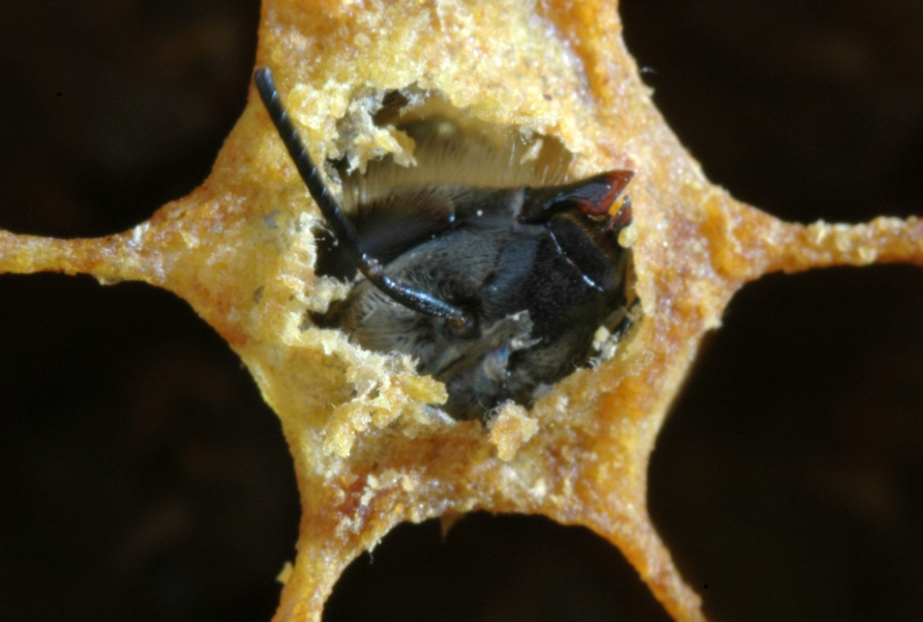
IZ LIČINK SO SE RAZVILE BUBE
MLADA ČEBELA GRIZE VOŠČENI POKROVEC SVOJE CELICE

Slide 5
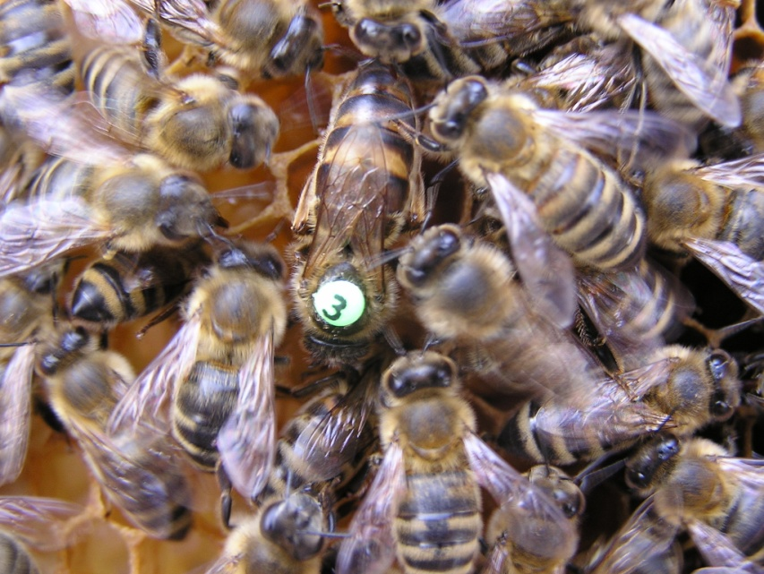
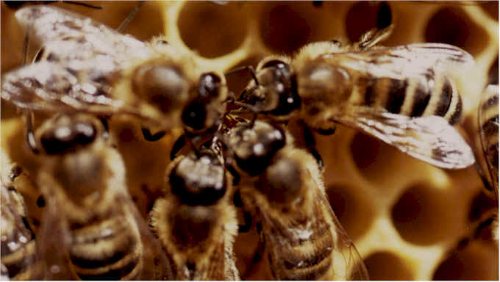
DELA, KI JIH OPRAVLJAJO ČEBELE delavke
ČEBELE SPREMLJAJO MATICO
ČEBELE SI IZMENJUJEJO HRANO

Slide 6
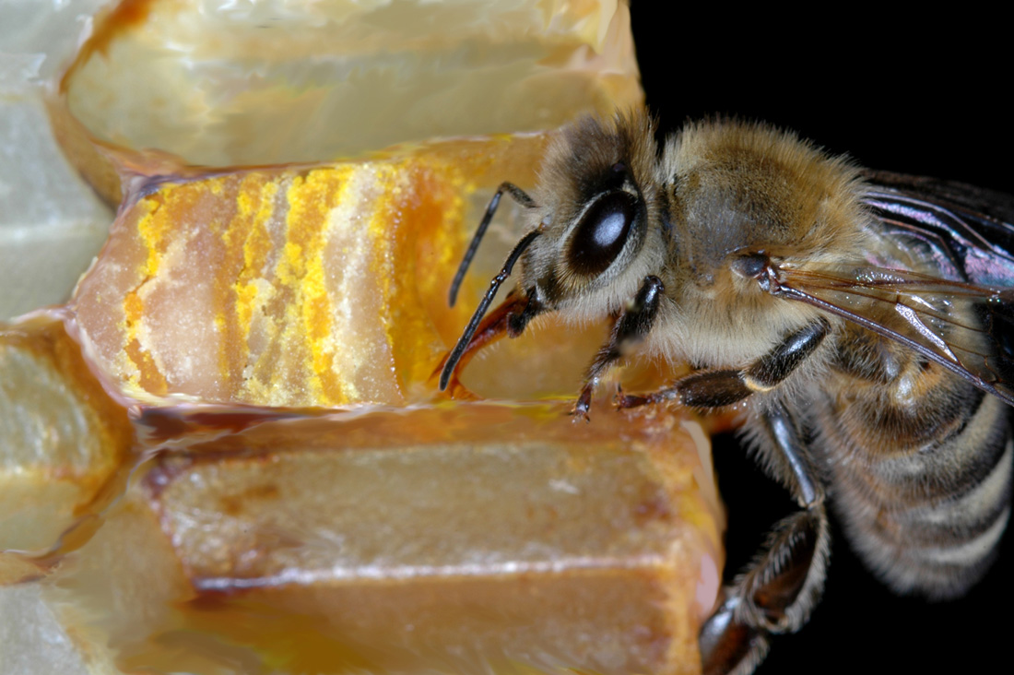
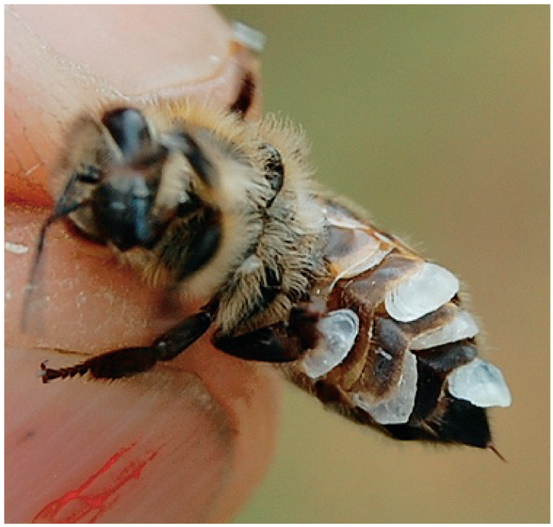
ČEBELA SKRBI ZA ZALOGO HRANE
ČEBELA IZLOČA LUSKINICE VOSKA ZA
IZGRADNJO SATJA

Slide 7
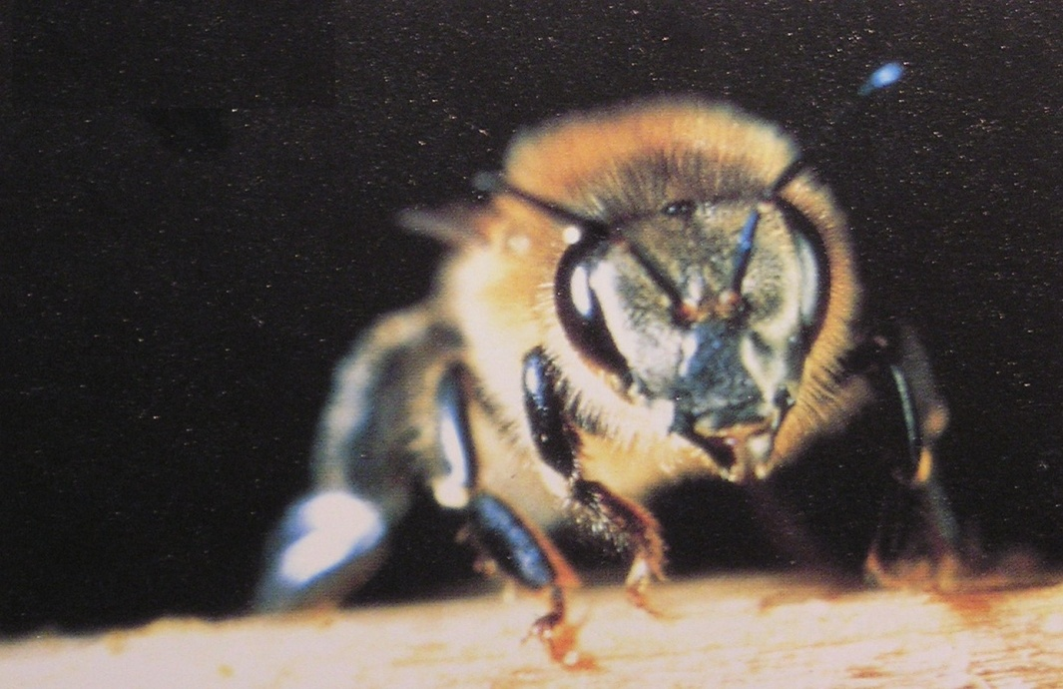
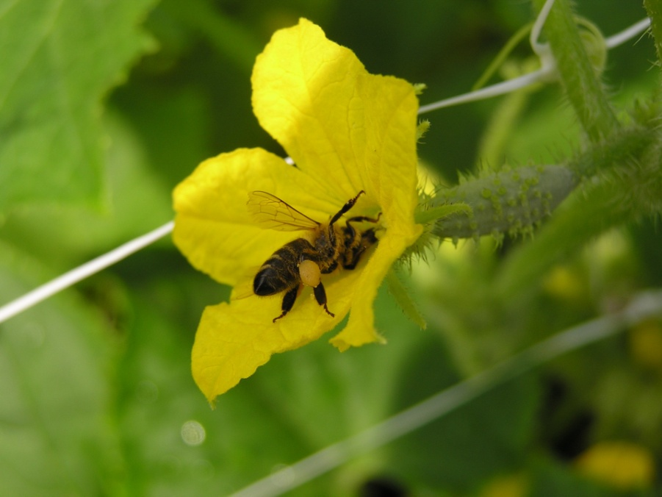
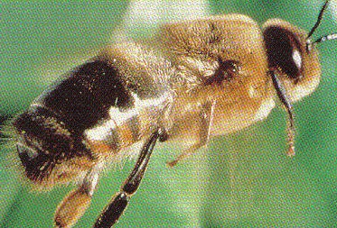
ČEBELAR STRAŽARKA STRAŽI VHOD PANJA
ČEBELA NABIRA CVETNI PRAH IN MEDIČINO
TROT V LETU

Slide 8
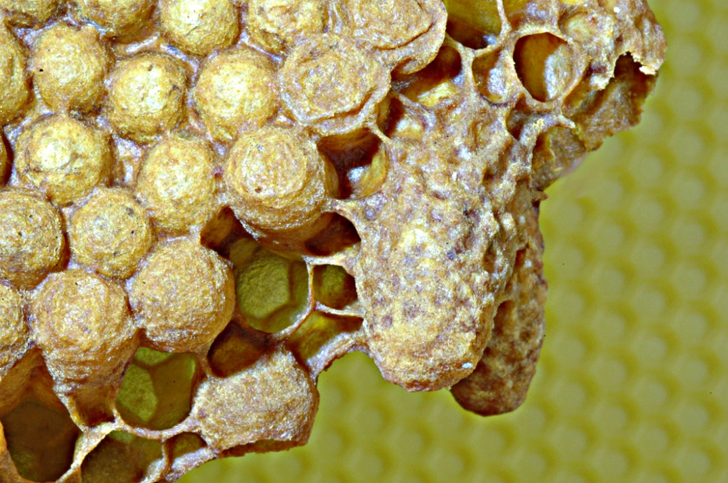
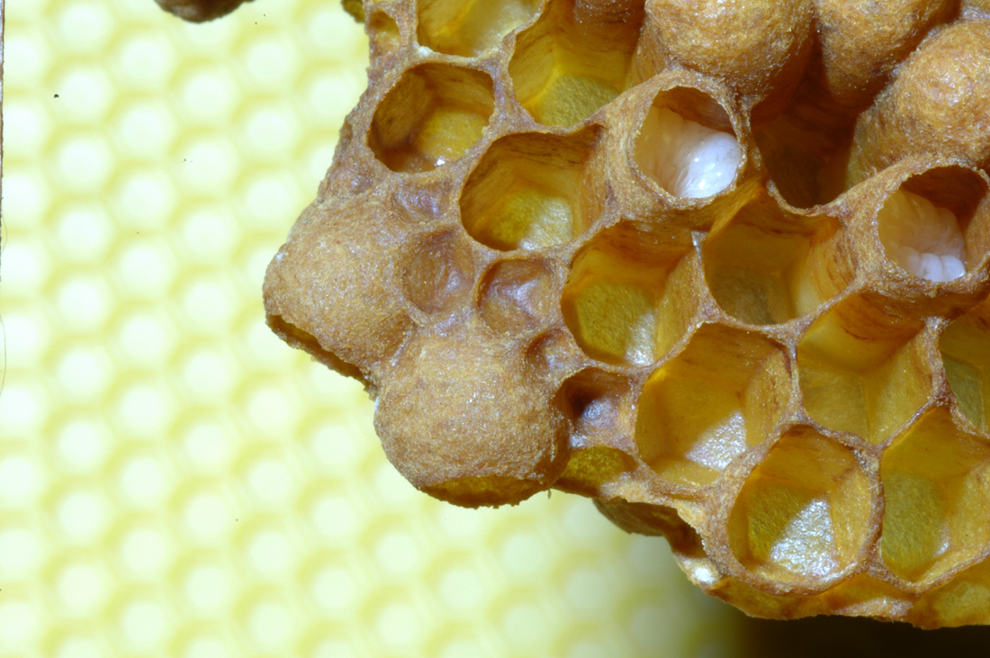
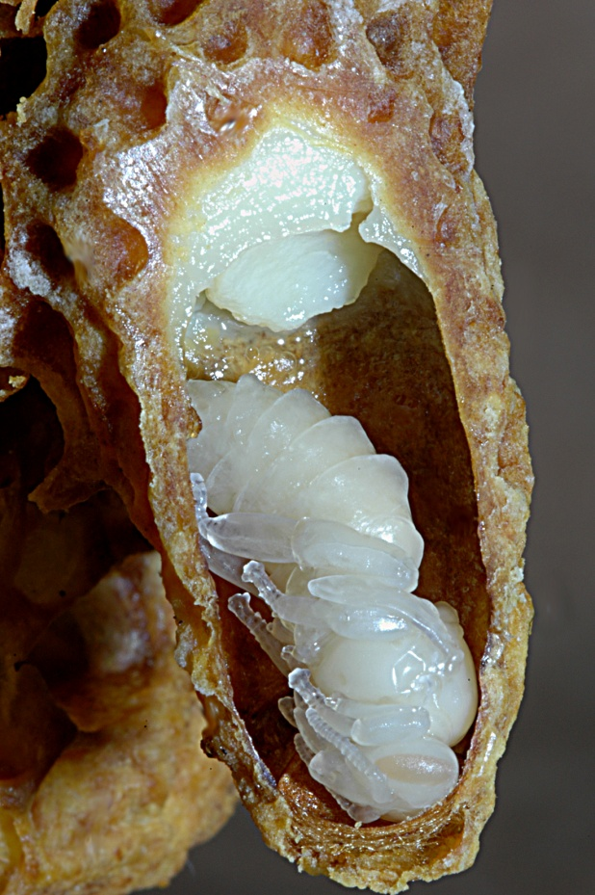
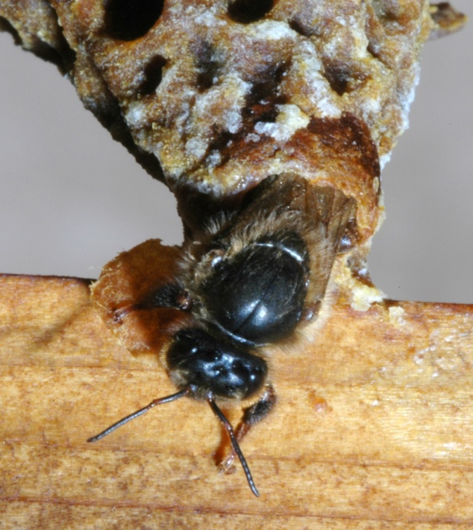
RAZVOJ MATICE
POKRITI MATIČNJAK
MATIČNJAK V PREREZU

Slide 9
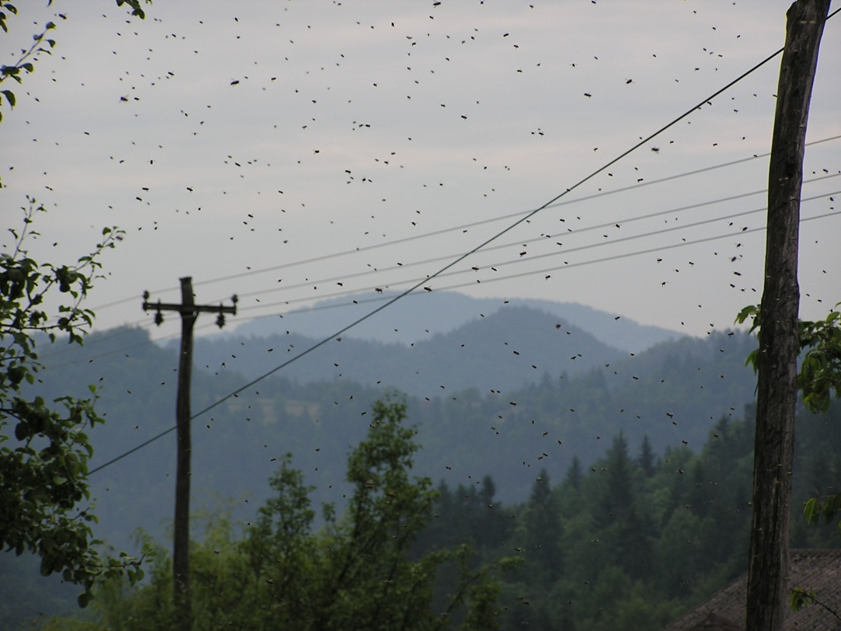
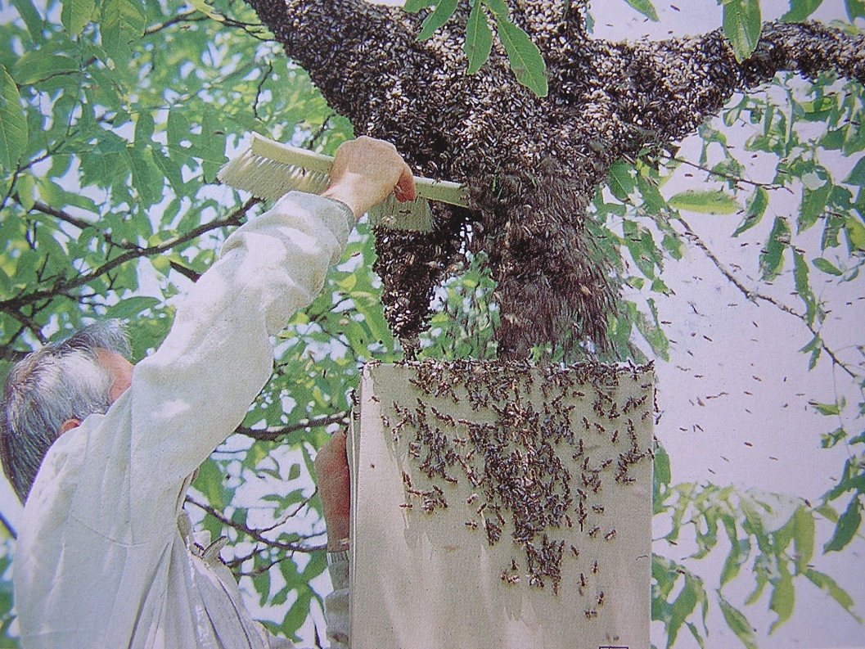
RAZMNOŽEVANJE ČEBEL
ROJ ČEBEL V ZRAKU
ROJ ČEBEL SE JE VSEDEL NA DREVO IN
ČEBELAR JIH OGREBA

Slide 10
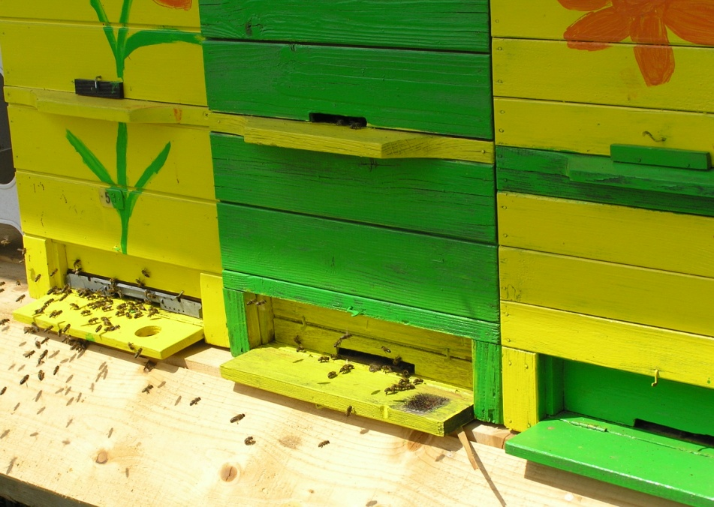
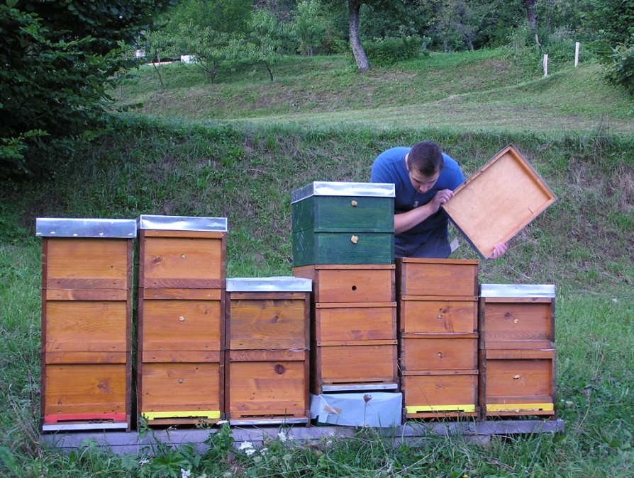
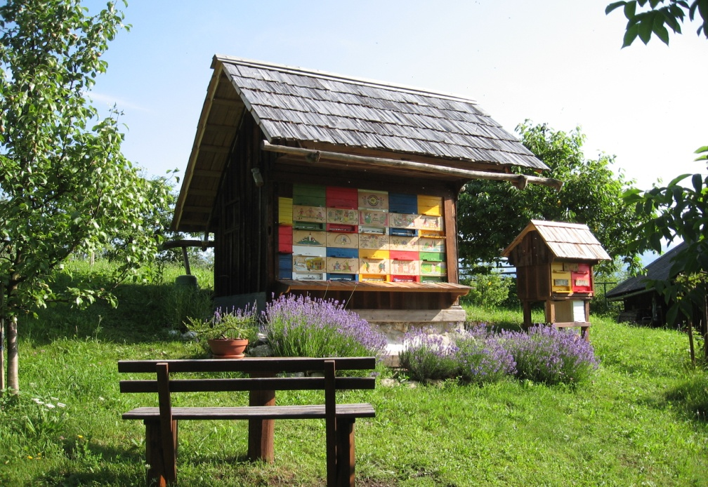
BIVALIŠČE ČEBEL
ČEBELNJAK
PANJI

Slide 11
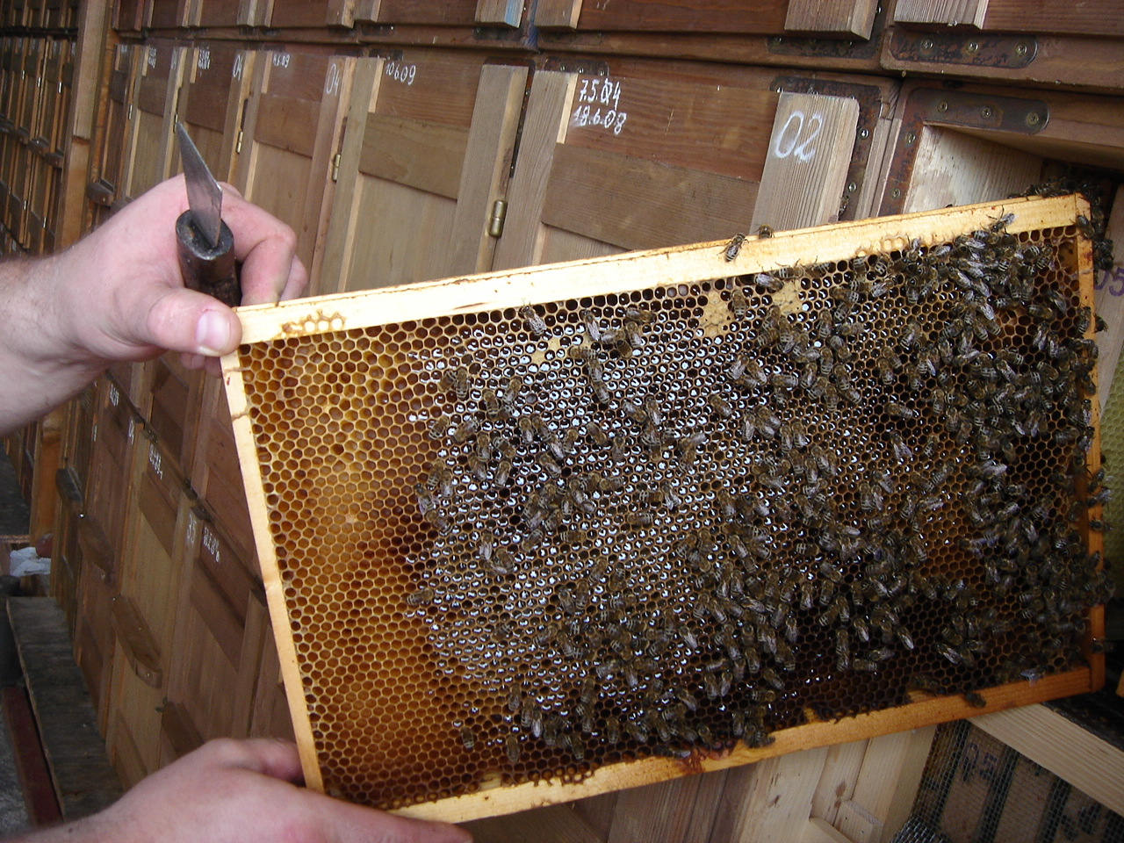
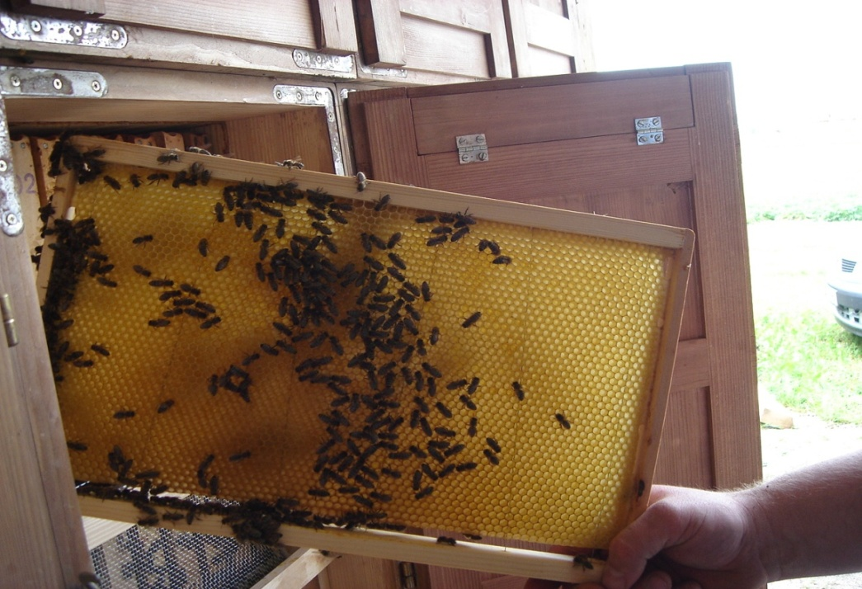
NOTRANJOST PANJA

Slide 12
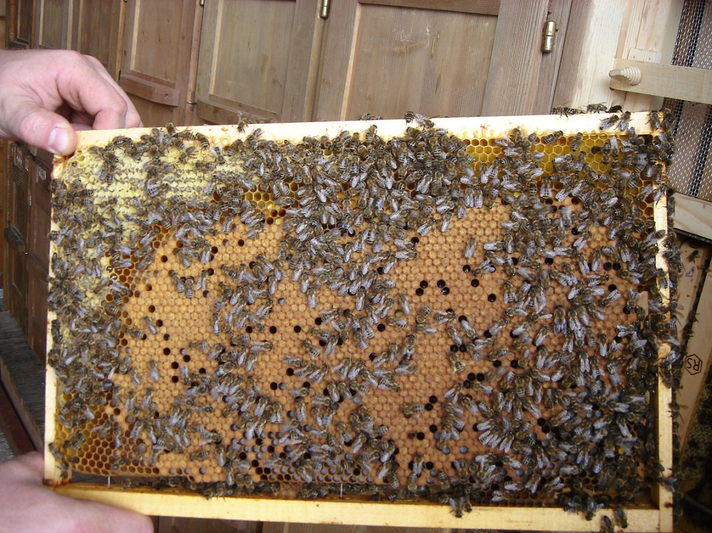
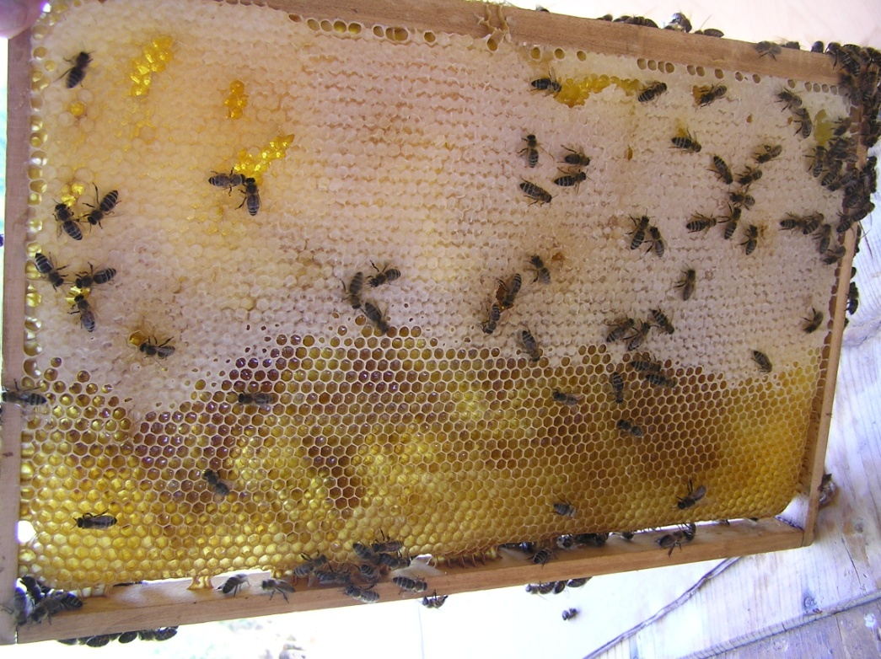
SAT S ČEBELJO ZALEGO
MEDENI SAT

Slide 13
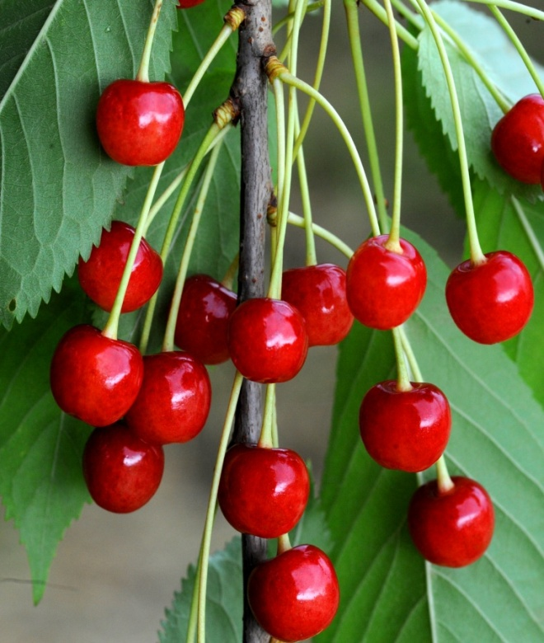
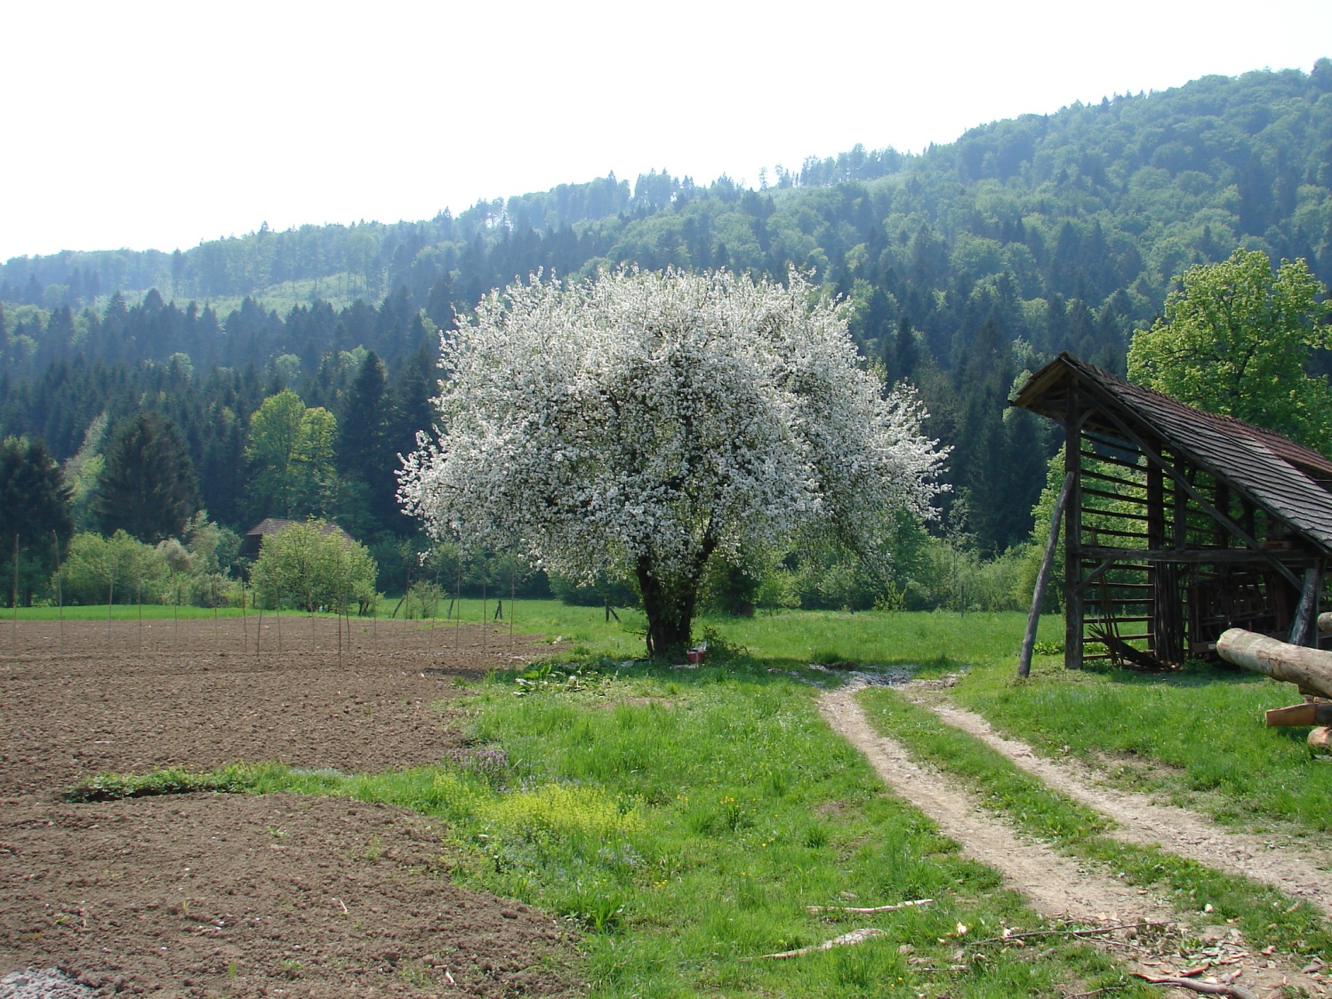
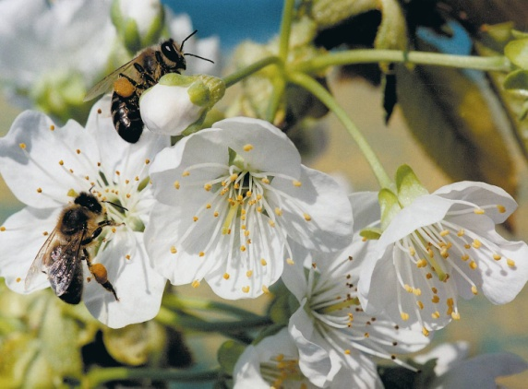
POMEN ČEBEL
NAJPOMEMBNEJŠE POSLANSTVO ČEBELJEGA RODU JE OPRAŠEVANJE RAZLIČNIH RASTLIN.

Slide 14

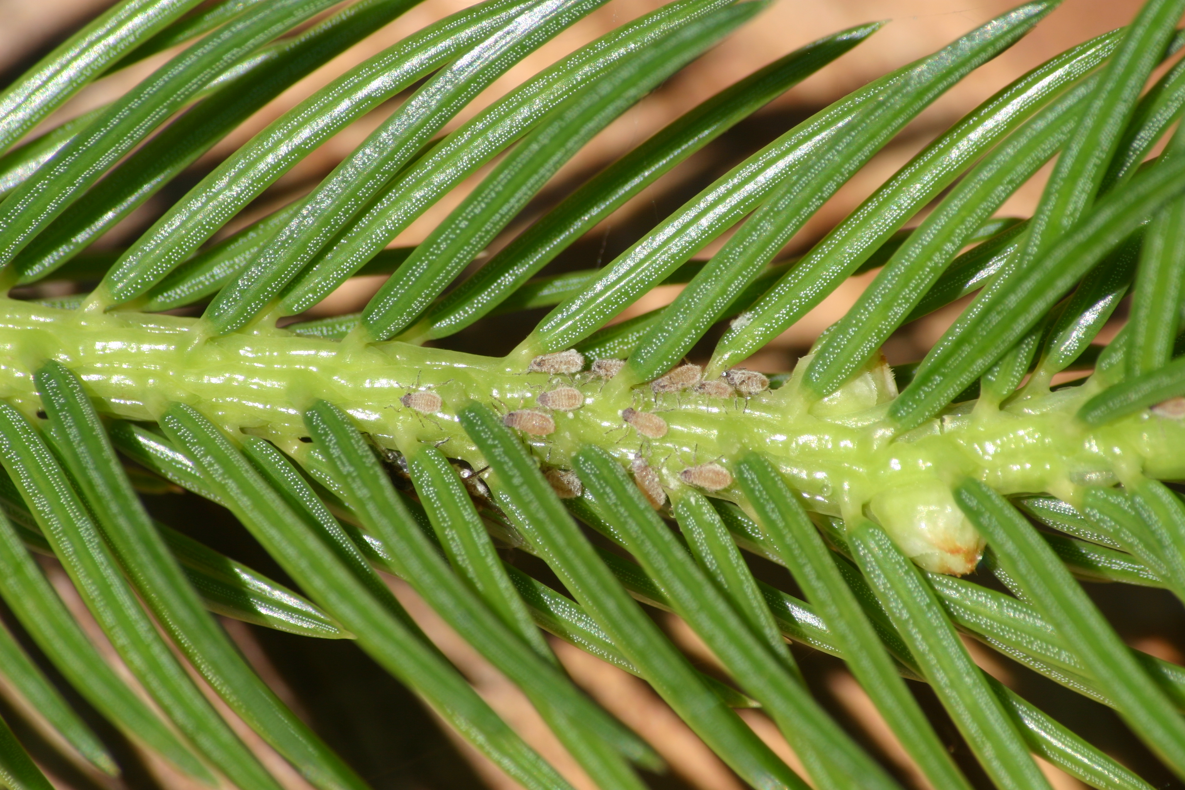
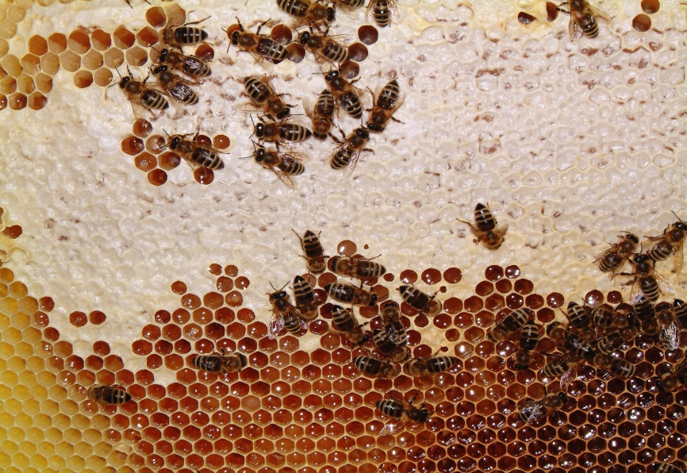
KAKO NASTANE MED?
ČEBELE NABIRAJO NEKTAR ali MANO
ZREL MED SHRANIJO V CELICE
SATJA IN ZAPREJO Z VOŠČENIMI POKROVCI

Slide 15
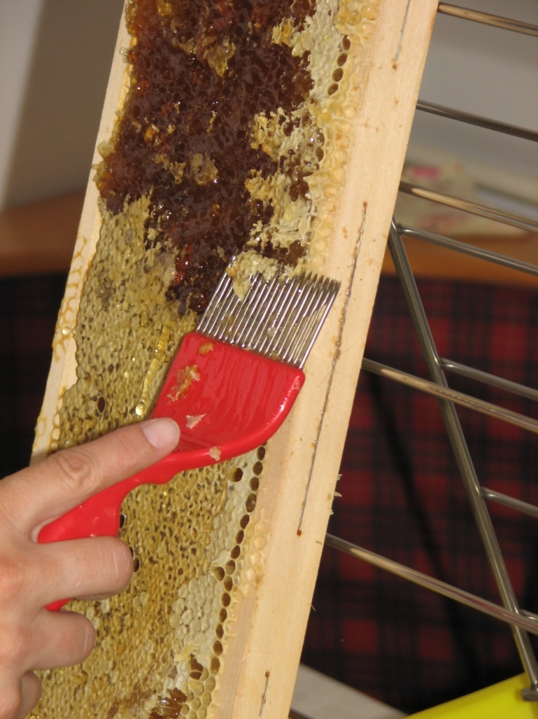
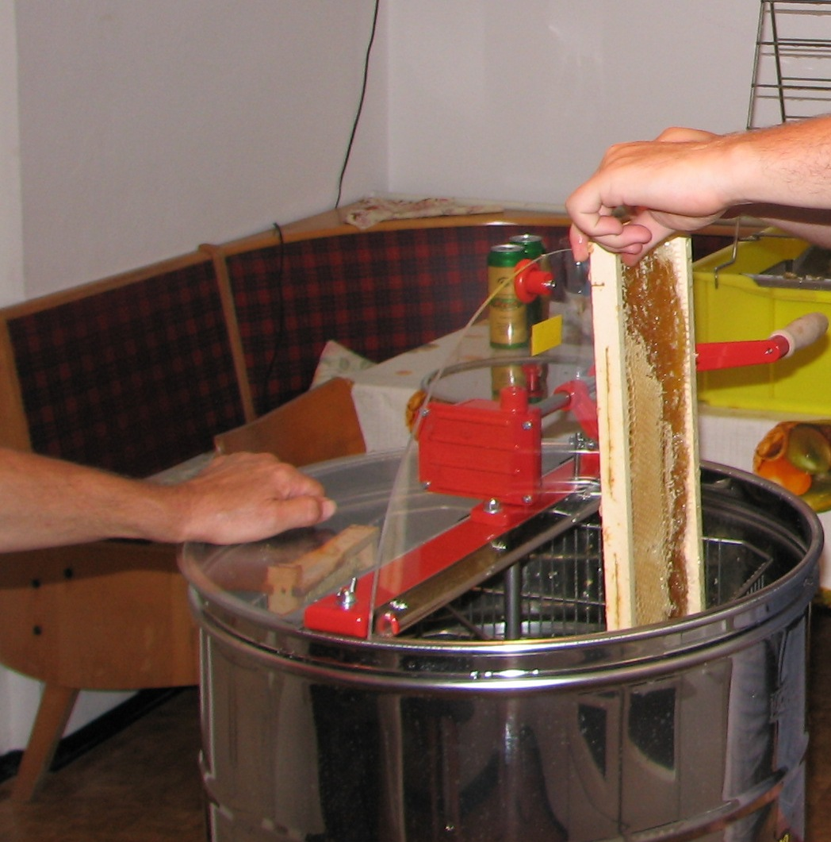
PRIDOBIVANJE MEDU
ODKRIVANJE MEDENEGA SATJA
VSTAVLJANJE SATJA V TOČILO

Slide 16
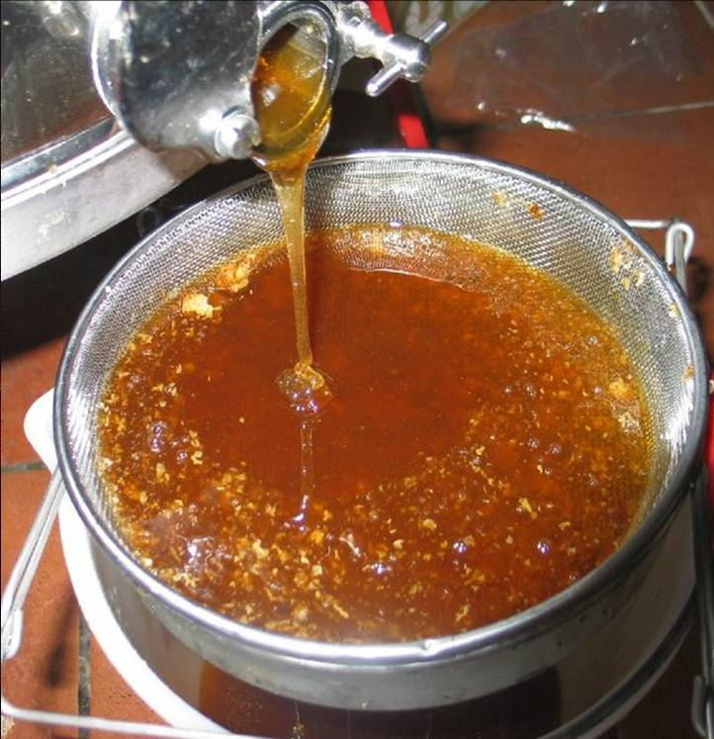
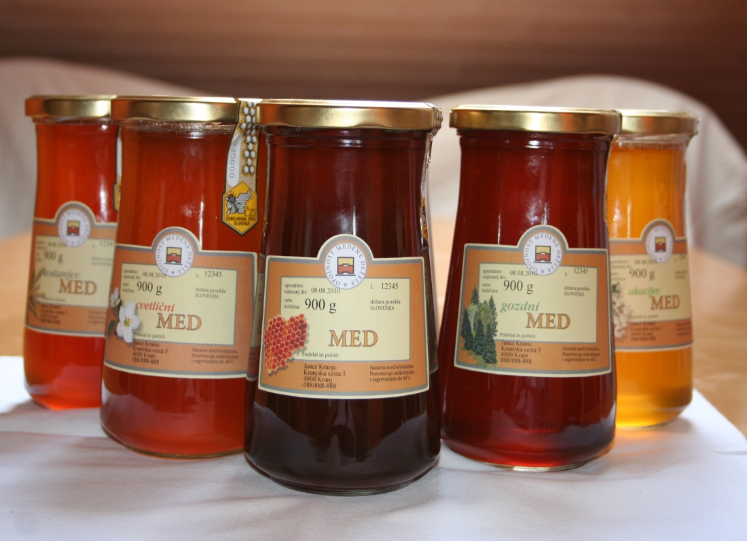
MED TEČE IZ TOČILA
MED NAPOLNIMO V KOZARCE

Slide 17
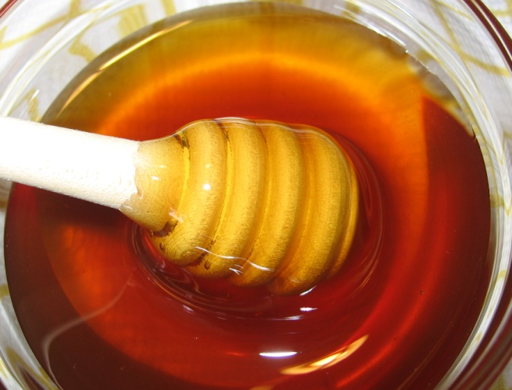
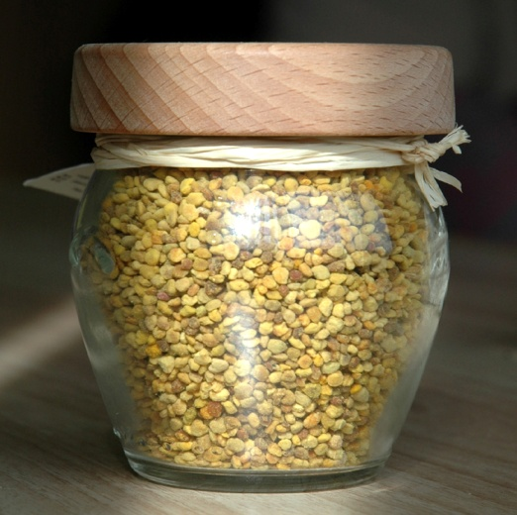
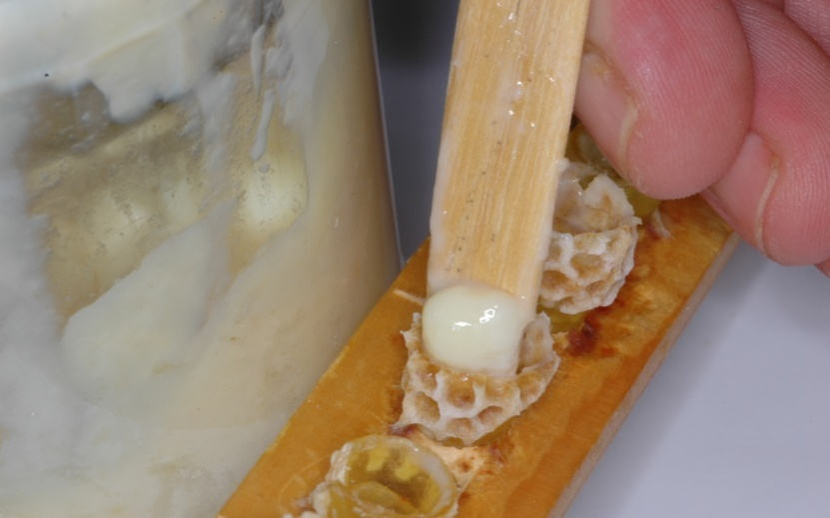
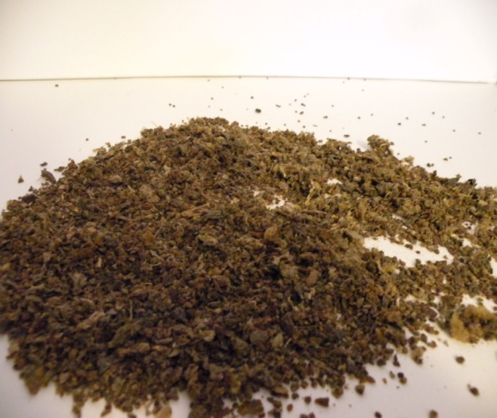
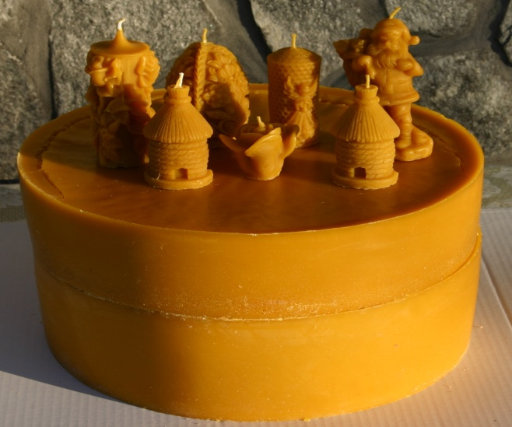
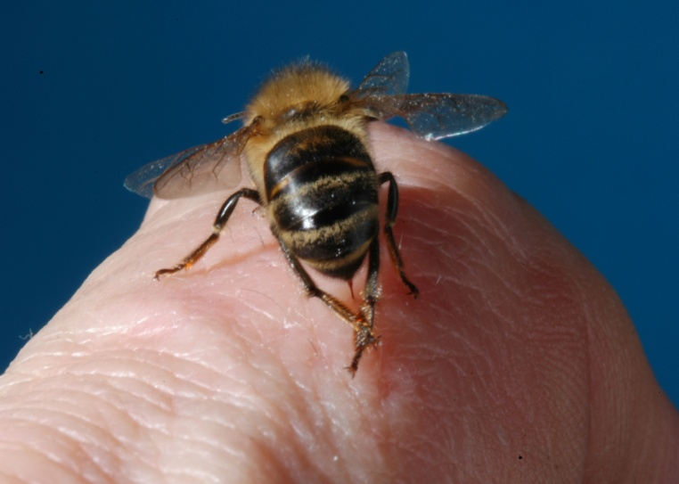
ČEBELJI PRIDELKI
MED CVETNI PRAH MATIČNI MLEČEK
PROPOLIS VOSEK ČEBELJI STRUP

Slide 18
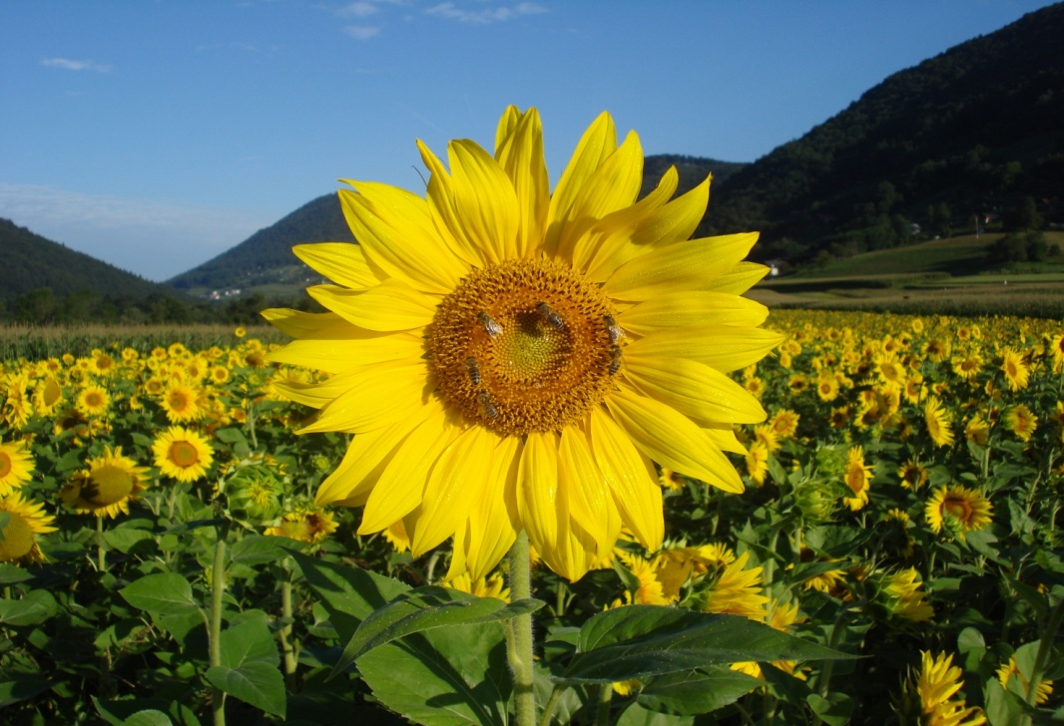
ČEBELE SO IZREDNO POMEMBNE ŽUŽELKE, ZATO JIH VARUJMO
www.ohranimo-cebele.si
Ko bo izginila čebela z obličja Zemlje, bo človek preživel le še štiri leta; ko ni več čebel, ni več opraševanja, ni več rastlin, ni več živali, ni več ljudi ...«

